Slide 1


Аспирантка 3 курса
Архипова Екатерина
ИФМ РАН
Полупроводниковый CVD алмаз. Легирование бором и фосфором

Slide 2
План
ИФМ РАН
1. Проблемы получения алмаза электронного качества
2. Легирование CVD алмаза фосфором и бором
3. Проблема металлизации к алмазу р и n типа
4. Приборы на полупроводниковом CVD алмазе р и n типа
5. Заключение

Slide 3

Возможные применения полупроводникового алмаза
ИФМ РАН
Пассивные приборы:
- радиационные датчики
- детекторы УФ излучения
- нейтронные детекторы
Микроэлектромеханические
системы (МЭМС)
Теплоотводы
Сверхпроводящие приборы
Активные приборы:
- мощные переключающие диоды
- мощные полевые (MESFET и
MISFET, JFET) транзисторы, биполярные транзисторы
- оптоэлектронные приборы
Notes:
Во всем мире интерес к алмазу есть. И судя по обзору статей, в последнее 10-летие этот интерес усилился. Применение алмаза уже есть для пассивных приборах, таких как …
У него большая жесткость, поэтому используется в МЭМС
Теплоотводы из поликристаллического алмаза для высокомощной электроники уже делаются
Также у алмаза есть перспективные направления, которые сейчас на стадии получения научных результатов – Сверхпроводимость в алмазе может иметь серьезные применения, и ниша активных приборов тоже открыта,это диоды, транзисторы, оптоэлктронные приборы.

Slide 4
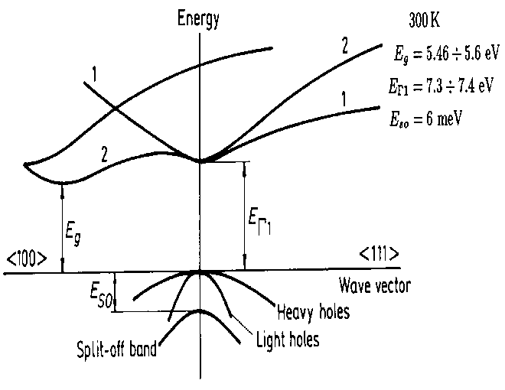
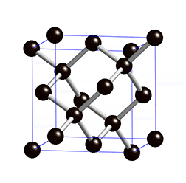
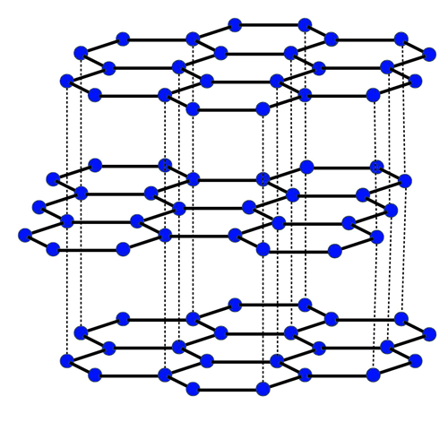
Структура алмаза
ИФМ РАН
ГРАФИТ
АЛМАЗ
Ширина запрещенной зоны 5.45 эВ
Атомная плотность 1.76×10²³cм⁻³
Параметр ячейки 0.356 нм
Notes:
Алмаз имеет решетку алмаза, это 2 ГЦК решетки, сдвинутые относительно друг друга на 1/4 телесной диагонали. Состоит из элементов 4 группы, имеет такую же тетраэдрическую координацию как у Si или Ge. Это тоже непрямозонный полупроводник. Алмаз имеет ШШЗ 5.45 эВ . Также надо понимать, что длины связей С-С очень короткие, поэтому он очень плотный атомно, у него очень маленький параметр решетки

Slide 5
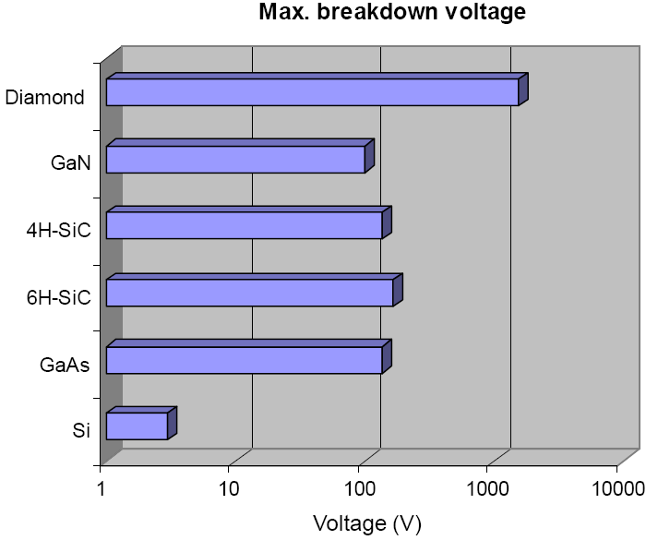
Свойства алмаза
ИФМ РАН
Мате- риал | Ширина зоны, эВ | Поле пробоя, МВ/см | Подвижность электронов, см²/В с | Подвижность дырок, см²/В с | Теплопровод- ность, Вт/м К | JFOM
Ge | 0,7 | 0,2 | 3900 | 1900 | 28
Si | 1,1 | 0,4 | 1500 | 540 | 150 | 1
GaAs | 1,4 | 0,4 | 8500 | 400 | 46
GaN | 3,0 | 3,0 | 1250 | 850 | 130 | 433
4H SiC | 3,3 | 3,0 | 800 | 70 | 500 | 400
Алмаз | 5,5 | 10 | 4500 | 3800/ 1150* | 2000 | 1100
JFOM – высокая частота, большая мощность
Сравнение пробивных напряжений различных полупроводников
- предельная частота СВЧ-прибора
KFOM– быстродействие, thermal limitation
Уникальные свойства полупроводникового алмаза:
наивысшая теплопроводность
большая ширина запрещенной зоны 5.45 эВ, может быть легирован
химическая и радиационная стойкость
наивысшие пробойные поля
высокая подвижность носителей заряда
наибольшая твердость
Notes:
Считается, что применение алмазов может позволить вывести электронику на новый уровень развития. Это связано с тем, что алмазы имеют следующие уникальные свойства
Наибольшая теплопроводность при комнатной температуре. В сравнении с медью в 5 раз выше, т.е. это решает вопрос с отводом тепла
Полупроводник с шириной запрещенной зоны 5.45 эВ, может быть легирован . Благодаря этому приборы могут работать при выс Т. В сравнении с кремниевыми они могут рботать в усл пятикратного превышения раб Т без потери работоспособности.
Химически и радиационно инертен (не взаимодействует с самыми сильными кислотами и щелочами)
Имеет очень высокие пробойные напряжения, что позволяет выдерживать сильные поля
Имеет рекордно высокие значения подвижностей носителей дырок и электронов , что определяет быстродействие приборов
6. Наибольшая твердость (в 10 раз больше кварца, в 5 раз больше корунда), используют для резки шлифовки, полировки
Но несмотря на все эти плюсы, есть много серьезных проблем, которые затрудняют работу с этим материалом. И главная проблема связана с получением алмаза

Slide 6
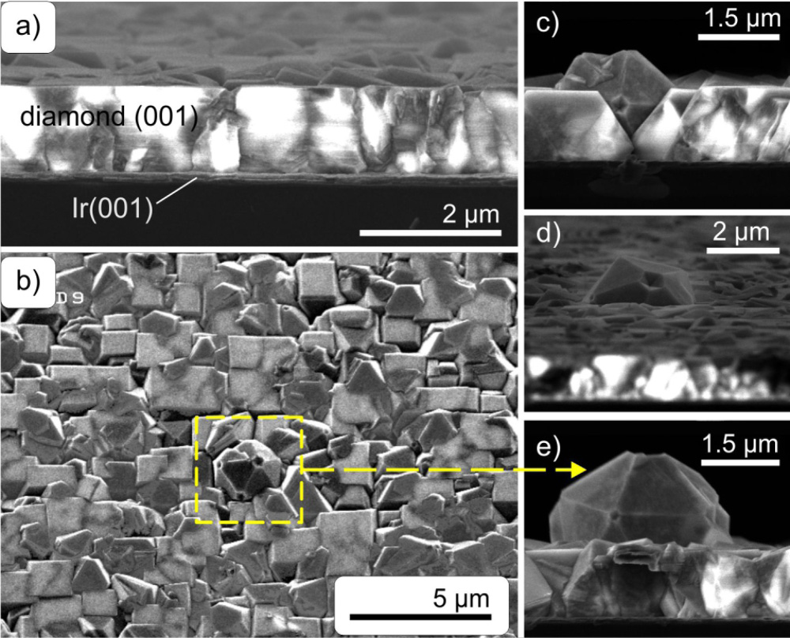
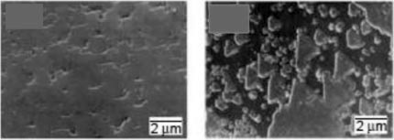
Гетероэпитаксиальный рост CVD алмаза
ИФМ РАН
РЭМ изображение алмазной пленки на подложке с-BN (001) (а) и (111) (b)
Appl. Phys. 125, (2019), Formation of icosahedron twins during initial stages of heteroepitaxial diamond nucleation and growth
СЭМ изображение алмазной пленки на подложке Ir (001)
BN, Si, иридий, SiC, Ni, Cu – возможные подложки
Гетероэпитаксиальный рост CVD алмаза на инородной
подложке не подходит для электроники!
Notes:
Получение алмаза методом Гетероэпитаксии – это до сих пор проблема.
Ведь что главное для гетероэпитаксии: 1) Согласование решеток алмаза с подложкой. И здесь проблема, потому что нет согласованных подложек из-за малого параметра решетки алмаза, 2) устойчивость подложки в условиях роста алмаза 3) Доступность подложек хорошего качества и больших размеров 4) коэффициент теплового расширения близкий к алмазному
В этом направлении люди работают и выходит свежая литература, где люди растят алмаз на BN, Si, иридии, SiC, Ni, Cu. Здесь показаны некоторые достижения. На Ir выращен алмаз толщиной 2 мкм. На сегодняшний день Ir остается самым перспективным в качестве подложки для гетероэпитаксиального роста, поскольку рассогласование решеток минимальное, и при CVD не образует карбиды. Также показано на кубическом нитриде бора. BN это самый близкий к алмазу материал, рассоглавоние 1% и низкий коэф тепл расширения. Но главная проблема в том, что пока размеры хороших кристаллов с BN даже меньше, чем у алмазов. Но все это очень далеко от кристаллического качества, преемлевого для электроники. Т.е. мотивация гетероэпитаксии понятна – это получение алмазов большого размера, но на сегодняшний день получаются сильно дефектные алмазы. Поэтому гетероэпитаксия нас не интересует. Поэтому остается на данный момент только гомоэпитаксия.

Slide 7
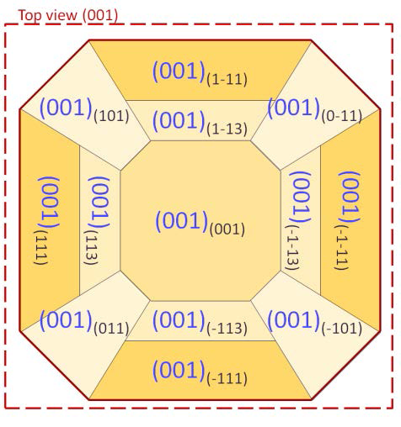
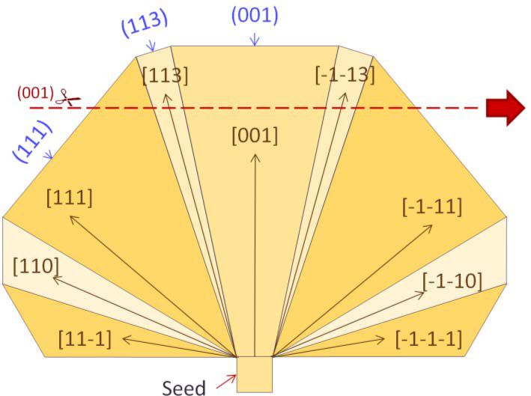
Рост НРНТ алмаза из затравки в разных
кристаллографических направлениях
ИФМ РАН
НРНТ (high pressure high temperature)
Причина неоднородности проводимости алмаза - неоднородность НРНТ подложек
НРНТ алмаз не подходит для электроники!
Notes:
Для гомоэпитаксии тоже нужны подложки и тут вполне себе годится HPHT алмаз. Здесь показано как делают подложки HPHT. Рост происходит из затравки и имеет секториальный рост, в разных кристаллографических направлениях рост происходит по разному. Огранка определяется самыми медленно растущими гранями, потому что те грани которые растут быстрее всего они убегают из огранки. Причина неоднородности проводимости алмаза связана с неоднородностью роста НРНТ подложекпо разным направлениям.

Slide 8
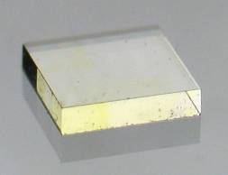
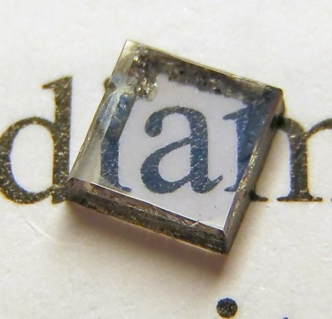
Алмаз для электроники
ИФМ РАН
HPHT
(high pressure high temperature)
CVD слои алмаза, выращенные на HPHT подложках
Notes:
Т.е. Гетероэпитаксиальный рост CVD алмаза на инородной подложке не подходит для электроники, НРНТ алмаз без CVD нам тоже не подходит. А вот теперь объединяем эти два метода и получаем CVD слои алмаза на НРНТ подложках. И это уже можно применять в электронике.

Slide 9
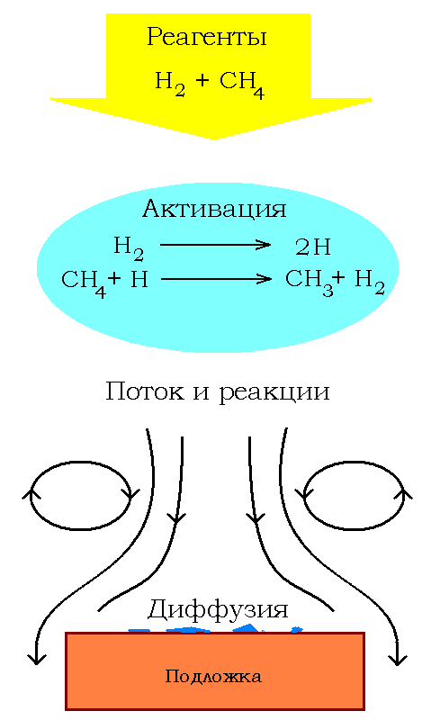
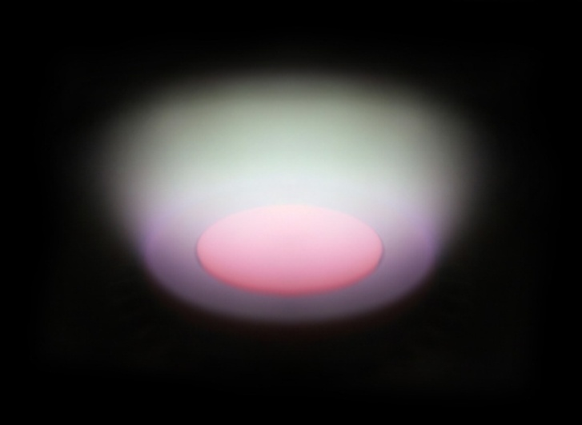
Синтез CVD алмаза
ИФМ РАН
CVD – chemical vapor deposition – осаждение из газовой фазы
Для роста алмаза необходимы:
высокая (неравновесная) концентрация атомарного водорода H,
активные углеводородные радикалы: CH₃ , C₂H₂
Химическое осаждение из газовой фазы - основоположники метода –
- Б.В. Спицын, Б.В. Дерягин, В.М. Федосеев, 1981.
Химическое осаждение из газа, активируемого плазмой СВЧ разряда, - S. Matsumoto, Япония, 1982.

Slide 10
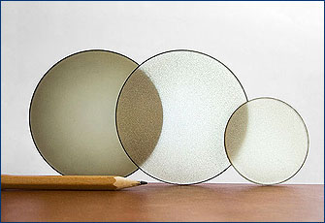
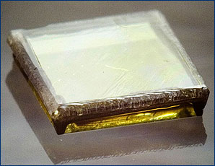
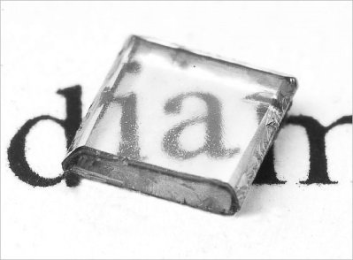
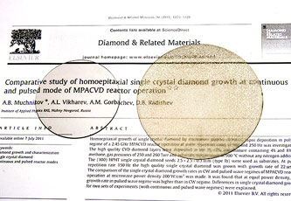
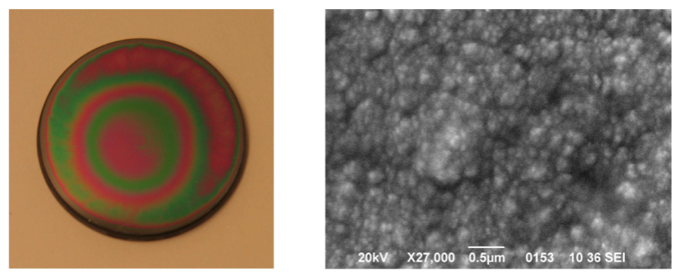
Виды CVD алмазов
ИФМ РАН
Поликристаллические алмазные
пленки, диски, пластины
Монокристаллы
Нанокристаллические алмазные пленки
Notes:
Методом CVD растят поликристаллический алмаз, монокристаллы, нанокристаллические алмазные пленки. Нас будут интересовать Монокристаллы

Slide 11
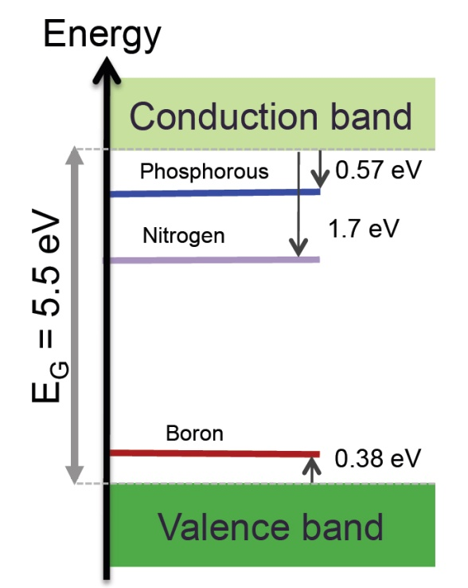
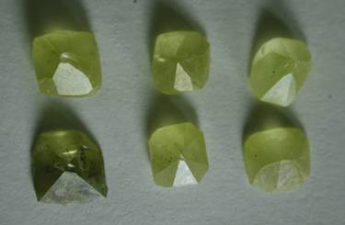
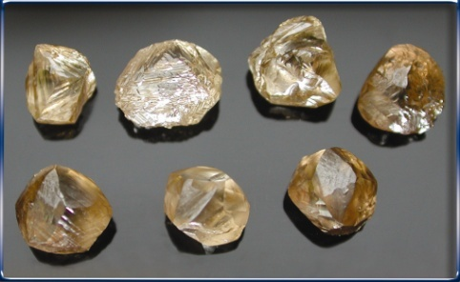
Полупроводниковый CVD алмаз
ИФМ РАН
 | С | B | P | N
Атомарный радиус, А | 0,77 | 0,88 | 1,1 | 0,7
P, N – n тип проводимости
B – p тип проводимости
Notes:
Еще одна проблема у п/п алмаза это его Легирование. В целом проблема легирования связана с высокой концентрацией атомов углерода в решетке, высокой энергией связи атомов и их малым атомарным радиусом. Поэтому число примесей, способных к изоморфному замещению атомов углерода в кристаллической решетке алмаза, довольно ограничен. В качестве легирующих примесей для алмаза наиболее подходящими по соотношению радиусов являются бор, азот и фосфор. Также применение алмаза в микроэлектронике усложняется тем, что алмаз не имеет мелких примесей. Самая мелкая это бор

Slide 12
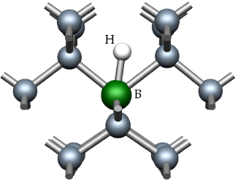
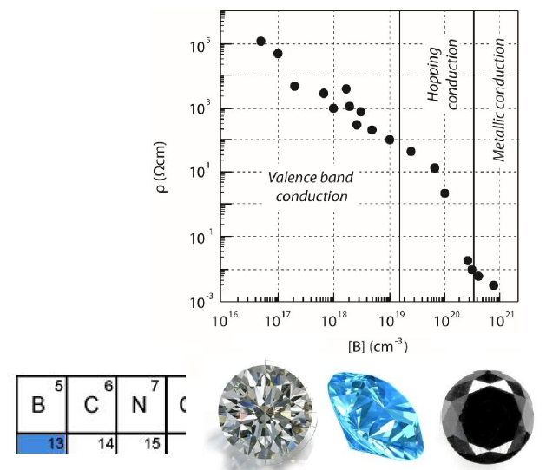
Легирование бором
ИФМ РАН
E_{a}[eV] = 0.38 – α ×N_{a}^{1/3} [cm⁻³]
Бор в алмазе является акцептором с энергией активации 0.38 эВ
Малые добавки бора позволяют получать легированные алмазные пленки p-типа с проводимостью 10⁻⁵ — 10³ (Oм*cм)⁻¹
Notes:
Т.к. бор имеет высокую Еа, то в области рабочих температур наблюдается неполная ионизация примеси, что нежелательно для работы приборов. Однако Еа можно снизить путем увеличения концентрации легирующей примеси и при 5*1021 наблюдается уже металлическая проводимость.

Slide 13
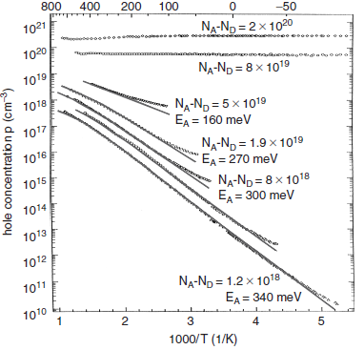
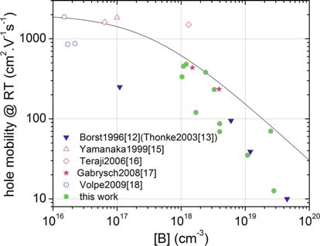
Проблема легирования
ИФМ РАН
Lagrange et al. DRM, 1998
Phys. Status Solidi RRL, 3 (2009), 202, J. Barjon et al
Не удается получить материал, в котором одновременно высокие и подвижность, и плотность носителей. В однородно легированном CVD алмазе подвижность дырок уменьшается с ростом концентрации бора.
Notes:
Этот график еще раз демонстрирует что с увеличением концентрации ат бора, Еа спадает. Однако при увеличении N падает подвижность. . В однородно легированном CVD алмазе не удается получить материал, в котором одновременно высоки и подвижность, и плотность носителей

Slide 14
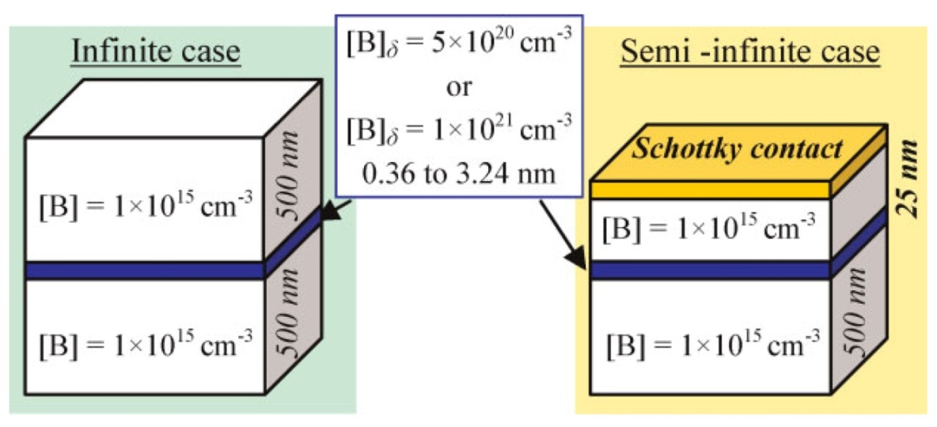
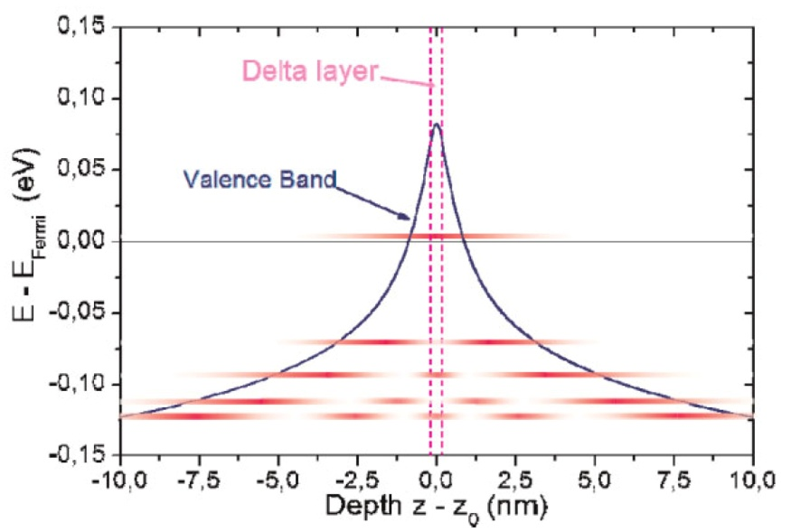
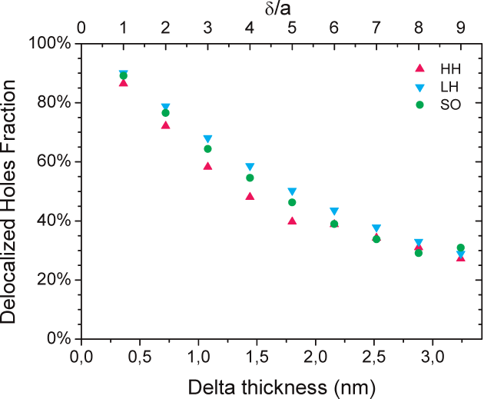
Дельта легирование
ИФМ РАН
Дельта-слой бора малой толщины находится в нелегированном алмазе. Дырки локализованы в потенциальной яме дельта-слоя и образуют 2D дырочный газ. Подвижность дырок ограничивает рассеяние на заряженной примеси. При объёмной концентрации 10²⁰ см⁻³ она равна 1-10 см²/В*с, а в нелегированных слоях может быть существенно выше - 3800 см²/В*с.
При ширине дельта-слоя ∼1 нм, 70% дырок вытесняются в i-слой.
A. Fiori et al., Simulations of carrier confinement in boron delta doped diamond devices, Phys. Status Solidi A, 207 (2010) No.9, 2084
Notes:
Одним из выходов было предложено дельта-легирование.

Slide 15
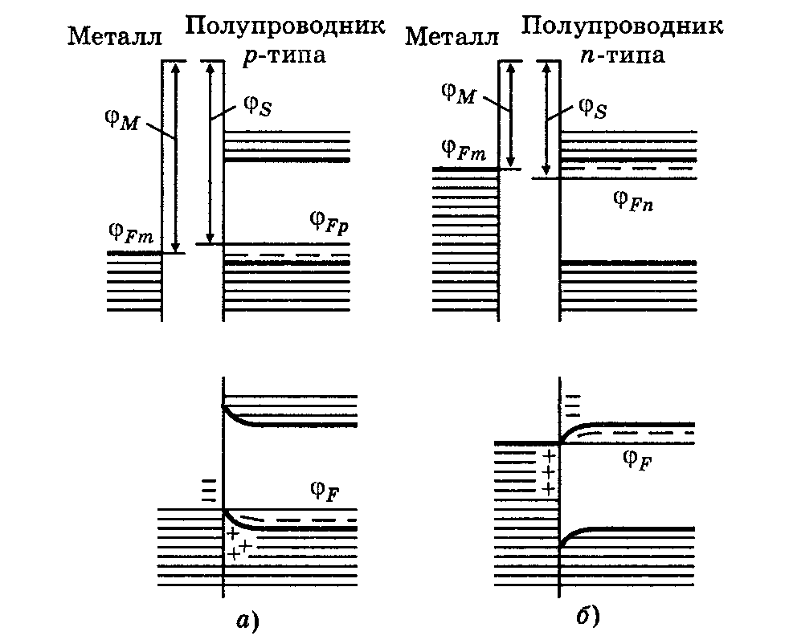
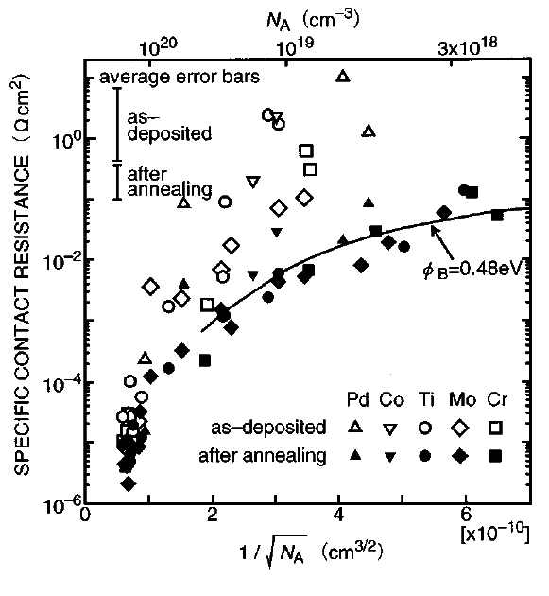
Проблема металлизации к алмазу
ИФМ РАН
Зонные диаграммы невыпрямляющих контактов металла с полупроводником
Чем сильнее легирование алмаза, тем
меньше контактное сопротивление
Инженерия разницы работ выходов
Ме/пп не подходит для алмаза
Journal of Applied Physics 81, 6815 (1997), Carrier transport mechanism of Ohmic contact to p-type diamond
Notes:
Для того чтобы на основе алмаза делать полупроводниковые приборы, необходимо что делать? Необходимо легировать, желательно и р и n типом и необходимо уметь делать хорошие контакты. Исследования формирования омических контактов к алмазу начаты более 30 лет назад, однако до сих пор эта задача остается актуальной для применения алмаза в полупроводниковой электронике .
Объясню в чем заключается проблема металлизации контактов для алмаза по сравнению с другими п/п на примере формирования омичского контакта. Здесь приведены зонные диаграммы формирования ом контакта к полупроводникам. И вся инженерия создания ом контакта к п/п А3В5 сводится к тому, что мы подбираем минимальную разницу работ выхода. Алмаз является широкозонным материалом, к нему не удается применить эту инженерию работы выхода металлов для создания омических контактов с низкой высотой барьера.
Однако известно, что чем сильное легирование контактной област,тем ниже будет контактное сопротивление. И вобщем то понятно – ширина ОПЗ зависит от N, чем больше конц-я, тем меньше ширина опз и в какой-то момент эта область становится туннельнопрозрачной для носителей. Здесь приведены данные для легирования бором и видно что при 1020 сопротивление имеет уже хорошее значение 10-6

Slide 16
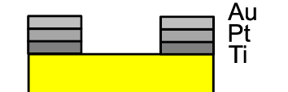
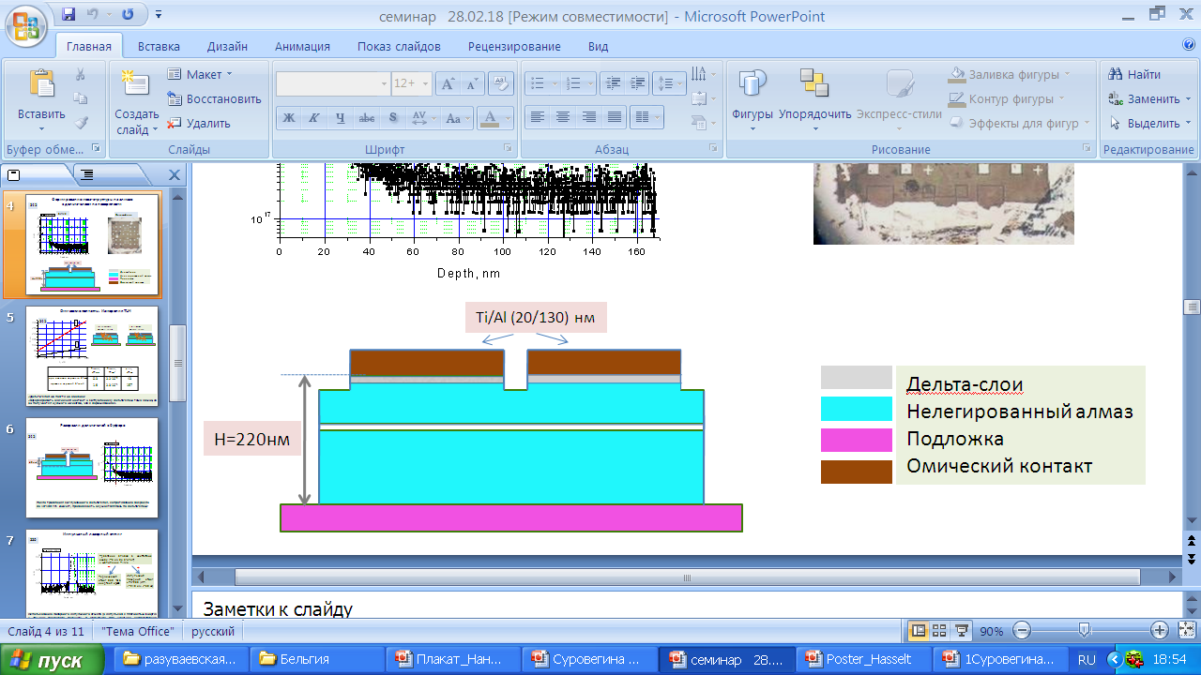
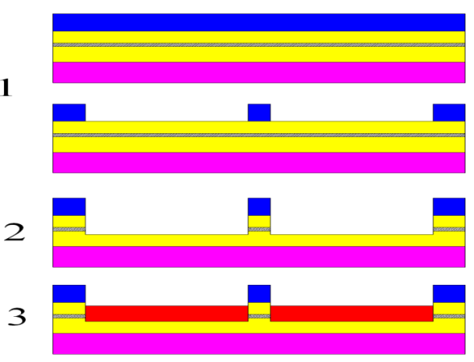
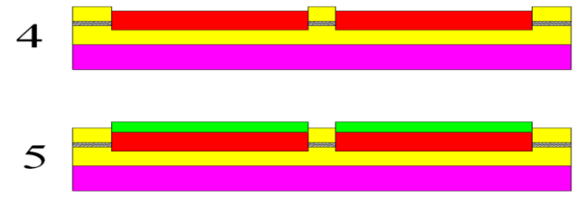
Металлизация к алмазу p-типа
ИФМ РАН
Объемнолегированный алмаз
Дельта-легированный алмаз
C дельта-слоем на поверхности
ρ _{с} ~ 10⁻⁵ Ом·см²
для N_{B} ~ 10²¹ cm⁻³
Технология доращивания
эпитаксиальная структура алмаза
R_{с} ~ (2-3)·10⁻⁷ Ом·см²
для N_{B} ~ 10²⁰ cm⁻³
нанесение маски Mо
формирование рисунка в маске Mо
R_{с} ~ 190-300 Ω·мм
травление алмаза в кислородной плазме
эпитаксиальный рост p⁺-слоя в контактных окнах
Notes:
Начну с металлизации к р типу. Работ по формированию омических контактов к объемнолегированному алмазу р-типа достаточно много и некоторая ясность достигнута. Т.е. это сильное легирование контактной области атомами бора с концентрацией выше 10²⁰ cm⁻³ и использование карбидообразующих металлов. Лучшие зн-я
А вот к дельта-слоям литературы очень мало, отчасти потому что и хороших дельта слоев долгое время не удавалось получить. Последнее время много занимались..

Slide 17
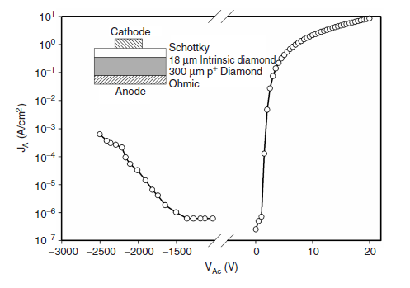
Реализованные приборы на алмазе р-типа
ИФМ РАН
Диоды Шоттки
WC – p – p⁺
Appl. Phys. Lett. 105, (2014), Diamond Schottky diodes with ideality factors close to 1
Notes:
Различные приборы были получены на алмазе р типа. Например Диоды на основе барьеров Шоттки.
Один из первых реализованных диодов был - на нелегированном алмазе. Получен высоковольтный диод. Выдерживает напряжения ..
С каждым годом технология изготовления диодов улучшалась, много работ было с применением диэлектриков перед нанесение Шоттки. Также в поиске лучших характеристик диода были реализованы различные конструкции диодов – вертикальные и латеральные структуры, различные Ме. Основными характеристиками Шоттки является высота барьера и фактор неид. Показано, что Эксперимент показал, что лучшими характеристиками обладает вертикальная конструкция .

Slide 18
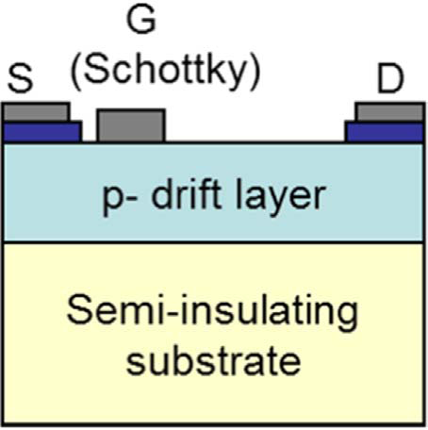
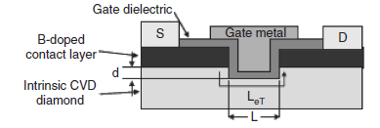
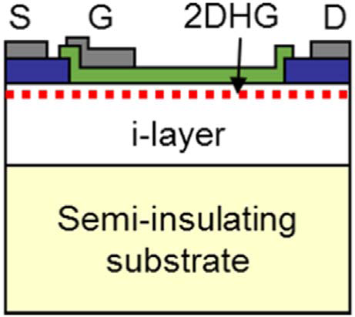
Реализованные приборы на алмазе р-типа.
Транзисторы
ИФМ РАН
MESFET
H-FET
PIP
U_{max} ~ 2.2 кВ
E_{max} ~ 2.1 МВ/cм
I_{max} ~ 30 мА
U_{max} > 2 кВ
E_{max} ~ 3.6 МВ/cм
I_{max} ~ 1.3 А/мм
Sci. Rep. 7 (2017) , Durability-enhanced two-dimensional hole gas of C-H diamond surface for complementary power inverter applications
IEEE Electron Device Lett. 35, (2014), Diamond metal-semiconductor field-effect transistor with breakdown voltage over 1.5 kV
Notes:
MESFETтранзистор управляется барьером Шоттки
Реализован PIP транзистор, показано, что можно управлять током с помощью напряжения на затворе. Длина канала – 0.4 мкм

Slide 19
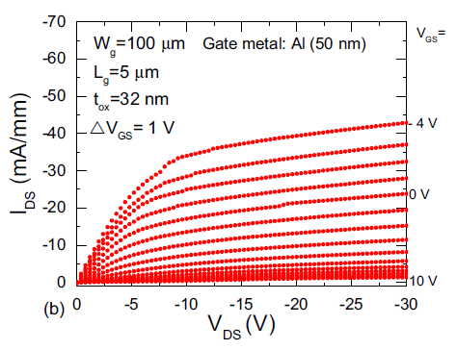
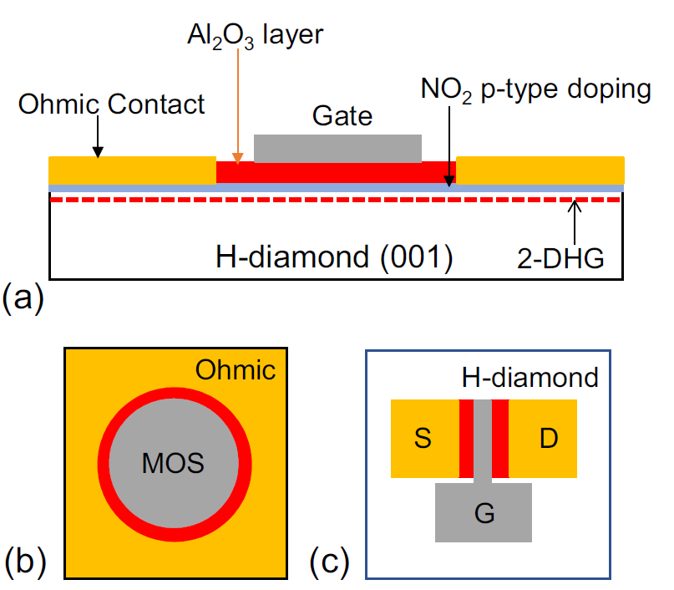
H-Terminated Diamond FET
ИФМ РАН
MOSFET
Microwave plasma
in hydrogen
H
H-terminated layer
diamond
Слоевая концентрация (0.5-1)х10¹³ см⁻²
Подвижность дырок 50-150 см²/Вс
Diamond and Related Materials, 92, pp. 81-85, Improvement of the Al₂O₃/NO₂/H-diamond MOS FET by using Au gate metal and its analysis (2019)
К недостаткам таких транзисторов можно отнести нестабильность их работы и деградацию проводящего канала при повышенных температурах. Характеристики транзистора не были улучшены и за счет пассивации гидрированной поверхности – нанесения слоя диэлектрика.
Notes:
Лучшим по своим характеристикам на сегодняшний день является транзистор с H-индуцированным каналом. На поверхности выращенного алмаза наблюдается насыщенный водородом слой, который можно использовать в качестве канала полевого транзистора. Получаются довольно неплохие хар-ки – выс конц, подвижность, проводимость. Транзистор работает и хорошо управляется. Но у подобных транзисторов есть существенный недостаток. Они нестабильны во времени.

Slide 20
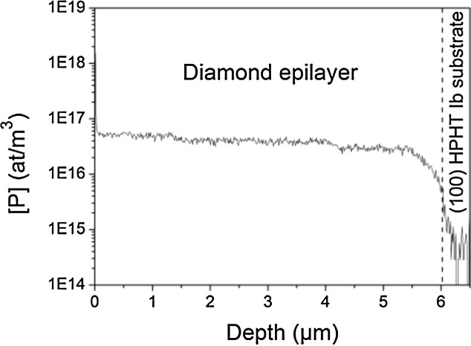
Легирование фосфором
ИФМ РАН
Фосфор в алмазе является донором с энергией активации 0.57 эВ
 | С | B | P
Атомарный радиус, А | 0,77 | 0,88 | 1,1
Phys. Status Solidi A 212, No. 11 (2015) Electrical activity of (100) n-type diamond with full donor site incorporation of phosphorus
Notes:
Создание pn пары у алмаза является очень привлекательным для микроэлектроники. Если с p-типом уже достигнута некоторая ясность, то с n-типом все гораздо сложнее. Сложно встраивать примесь в алмаз, т.к. атомарные радиус сильно больше чем у углерода, сильно деформирует решетку. Т.е. в настоящее время вопрос легирования алмаза донорной примесью весьма актуален, многие группы в мире работают в этом направлении. И удалось получить n тип.
Легирование фосфором осуществляется в процессе роста CVD алмаза в плазме СВЧ разряда с использованием соединения фосфина. Здесь показаны полученные французами обьемные слои фосфора с конценрацией 10 ¹⁶⁻¹⁷ . Концентрацией фосфора управляют, меняя соотношение газов фосфин/метан в реакторе.

Slide 21
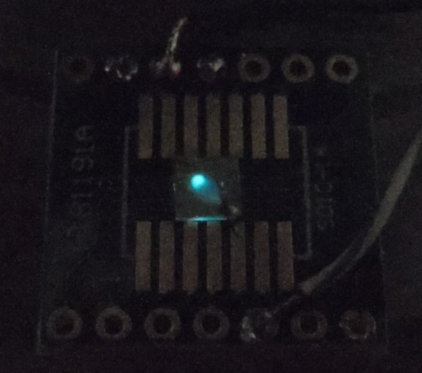
Легирование фосфором. Наши результаты
ИФМ РАН
Эпитаксиальные слои на подложках с ориентацией (111)
Фотография свечения кристалла
Спектр излучения при напряжении 70 В
Notes:
Нам тоже удалось получить n тип. На подложках с ориентацией 111 достигнуто легирование на уровне 1019. Было продемонстрировано свечение рn перехода. На подложке легированной бором 1016 был выращен слой фосфора, контакты были сделан один в p другой к n. Получена диодная характристика

Slide 22
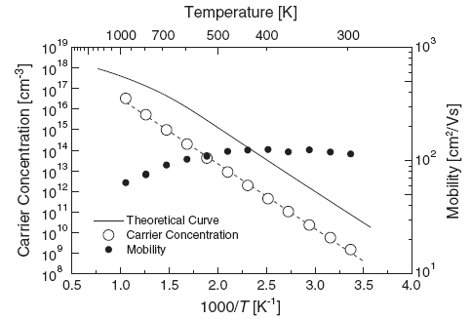
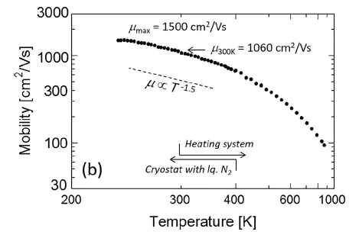
Свойства CVD алмаза легированного фосфором
ИФМ РАН
(001)
(111)
[P] ≤ 10¹⁹ см⁻³
µ ≤ 100 см²/В·с
[P] ≤ 10¹⁷-10²⁰ см⁻³
µ ≤ 1060 см²/В·с
Diamond & Related Materials 20 (2011), Energy level of compensator states in (001) phosphorus-doped diamond
Applied Physics Letters 109,(2016), N-type control of single-crystal diamond films by ultra-lightly phosphorus doping
Notes:
Принципиально разные результаты были достигнуты на разных поверхностях с разной ориентацией. Впервые легирование фосфором было достигнуто на ориентации 111. Здесь освоен почти весь диапазон концентраций 10 ¹⁷⁻²⁰. Рекордные значения по подвижности здесь показаны – 1000 .На пов-ти 001 первые результаты были получены значительно позже. Здесь не удается получить концентрацию выше 10 ¹⁹ Тоже показаны лучшие значения подвижность.

Slide 23
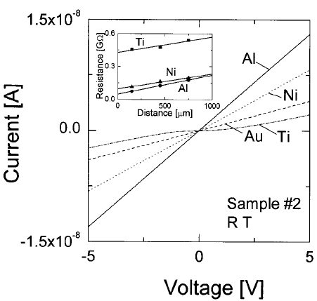
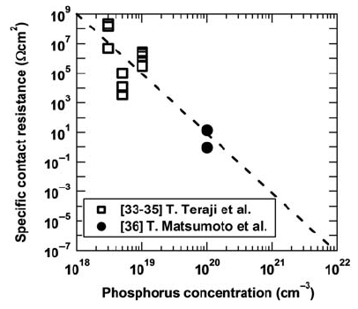
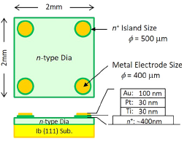
Формирование омических контактов к
алмазу (111), легированному фосфором
ИФМ РАН
Омический контакт получен для [P] > 1·10¹⁹ см⁻³
[P] = 1.2·10²⁰ см⁻³ ρ_{с} = 2·10⁻³ Ом*см²
Phys. Status Solidi A, 181, 129, 2000, Ohmic contacts for phosphorus-Doped n-type Diamond
Notes:
Также сложность большая возникает при формировании омических контактов к алмазу n-типа.
Много было перепробовано различных металлов в качестве омических контактов – Аl, Ti, Ni, Au. Показаны ВАХ для этих металлов. Видно что они линейные но достаточно высоомные 10³ Ом*см2. Но с повышением конц-и сопрот снижается. Хорошие омические контакты на пов-ти (111) наблюдается в работах при концентрация фосфора >10¹⁹
Лучшие значения были достигнуты при концентрации 1.2*10²⁰ см⁻³ ρ = 2*10⁻³ Ом*см² И это были контакты Ti/Pt/Au.

Slide 24
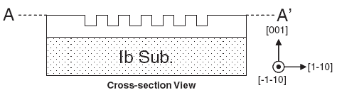
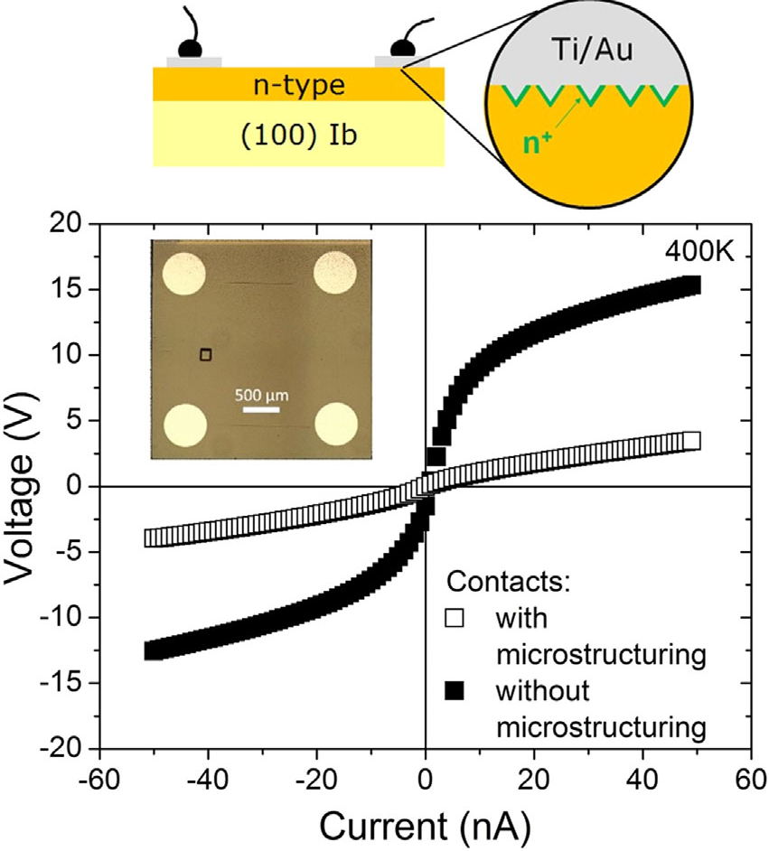
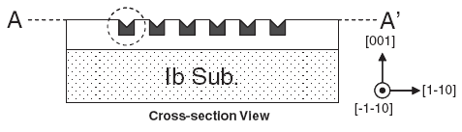
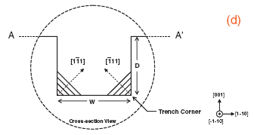
Формирование контактов к алмазу (100)
легированному фосфором
ИФМ РАН
Омический контакт к эпитаксиальному слою не получен
[P] = 0.5·10²⁰ см⁻³ ρ_{с} = 1·10⁻² Ом*см²
Phys. Status Solidi A 2017, 214, New Process for Electrical Contacts on (100) N-type Diamond
Applied Physics Express 2 (2009), Selective Growth of Buried n+ Diamond
on (001) Phosphorus-Doped n-Type Diamond Film
Notes:
C ориентаций 100 все гораздо сложнее. До сих пор так и не научились делать контакты к этой грани алмаза. Поэтому придумавают всякие хитрые штуки. Травят лунки, доращивают в углах лунок пов-ть 111. Т.о. получают сильнолегированная область, к которой уже и делаются ом контакты. И лучшие значения получились 1·10⁻² Ом*см²

Slide 25



Реализованные приборы на алмазе pn-типа
ИФМ РАН
JFET
MОSFET
BJT
U_{max} > 600 В
E_{max} ~ 6 МВ/cм
I_{max} ~ 450 А/cм²
U_{max} < 50 В
I_{max} < 1 мА
U_{max} < 50 В
I_{max} < 1 мА
IEEE J.Electron Devices Soc. 5 (2017), High-temperature bipolar-mode operation of normally-Off diamond JFET
Notes:
Это такая общая информация,по последней литературе 2017
MESFETтранзистор управляется барьером Шоттки
JFETтранзистор управляется рn переходом

Slide 26
Выводы
ИФМ РАН
Алмаз - перспективный материал для силовой электроники следующего поколения. Несмотря на некоторые трудности получения монокристаллических подложек большой площади и проблемы с легирующей примесью, полупроводниковый алмаз может быть серьезно рассмотрен в качестве материала для СВЧ-электроники.
Алмаз имеет высокую подвижность (4500 и 3800 см² / Вс) для электронов и дырок, соответственно), высокие поля пробоя (>10 МВ/см), низкую диэлектрическую константа (5.7) и очень высокую теплопроводность (2200 Вт/мК.) Стабильность алмаза в условиях высоких температур ((500-600°C в воздухе и до 1400-1700°C в инертной атмосфере) делают его идеальным кандидатом для высокотемпературных электронных применений.
В текущем десятилетии были значительно усовершенствованы методы выращивания алмазов и методы легирования для p, p+, n-типа.
В настоящее время получены все основные типы полупроводниковых пассивных и активных приборов на основе алмаза (силовые и переключающие диоды, полевые и биполярные транзисторы).
Более глубокое понимание поверхности, интерфейса и дефектности структур позволяют улучшить изготовление и характеристики приборов.

Slide 27

ИФМ РАН
Спасибо за внимание !

